Slide 1

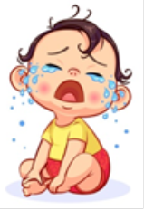
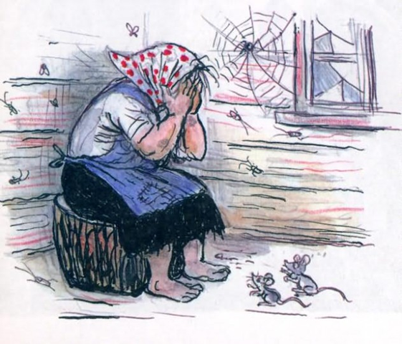
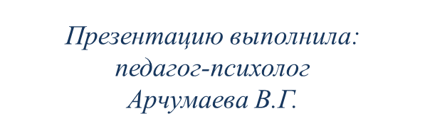
Муниципальное бюджетное образовательное учреждение детский сад № 5 «Родничок» комбинированного вида с. Сарыг-Сеп «ГОРЕ» занятие для дистанционного обучения детей 5-6 лет

Slide 2

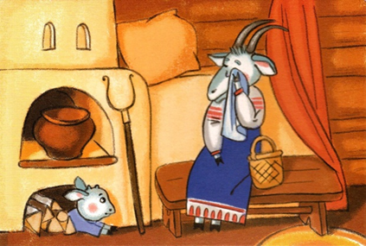
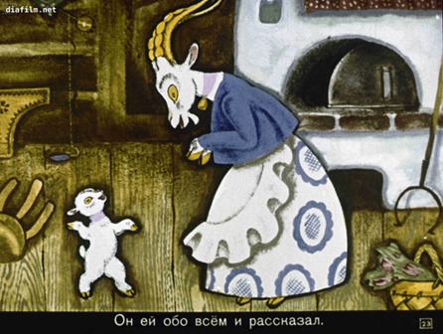
Давай вспомним сказку «Волк и семеро козлят».
Сейчас я прочитаю отрывок из этой сказки.
«...Проглотил волк шестерых козлят,
пошел в лес, лег под куст да и заснул
крепким сном.
А коза домой пришла, видит: двери отперты,
лавки опрокинуты, стекла выбиты,
нет козлятушек, нет ребятушек,
нет нигде милых детушек.
Стала коза горько плакать-рыдать...»
Какое настроение было у козы, когда она,
придя домой, не увидела своих козлятушек?
Ответ ребёнка. Грустное, печальное.
Взрослый. А еще можно сказать, что коза горевала.
И сегодня мы будем изучать горе.
Посмотри на пиктограмму, изображающую горе.
Расскажи, что ты видишь.
Ребёнок. Брови слегка приподняты, внешние уголки рта опущены вниз; уголки глаз тоже направлены вниз.
Взрослый. Вспомни, когда тебе было грустно. Расскажи об этих случаях. Педагог. Молодцы. А теперь продолжим наше занятие.

Slide 3

Игра «Море волнуется».
Встаньте свободно. Кто назовет больше всех настроений, которые мы уже изучили (радость, удивление, страх, гнев, горе), тот будет первым ведущим. (Выбирается ведущий.) Теперь наш ведущий загадывает первую фигуру, например: Море волнуется раз, ...два, ...три ― фигура удивления, на месте замри! Лучшая фигура удивления становится новым ведущим.

Slide 4
Игра-ассоциация «Горе».
Присаживайтесь на ковер. Закройте глаза и подумайте, на что похожи горе, грусть, печаль: на какой звук, цвет, запах, растение, животное.
(Включается грустная мелодия.) Откройте глаза. Что вы представляли? Расскажите об этом. (Ответы ребёнка и взрослого)

Slide 5
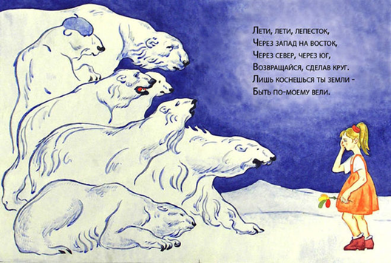
Этюд «Северный полюс».
Я расскажу вам одну удивительную историю,
а потом мы попробуем ее разыграть. У девочки
Жени был волшебный цветик-семицветик.
Захотела она попасть на Северный полюс.
Достала Женя свой заветный цветик-семицветик, оторвала один из его лепестков, подбросила его вверх и сказала:
Лети, лети лепесток,
Через запад на восток,
Через север, через юг,
Возвращайся, сделав круг.
Лишь коснешься ты земли
― Быть по-моему вели.
Вели, чтобы я была на Северном полюсе!
И Женя тут же как была в летнем платьице, с голыми ногами, одна одинешенька, оказалась на Северном полюсе, а мороз там сто градусов. (По В. Катаеву.)

Slide 6

Давайте мы с вами попробуем теперь изобразить эту девочку Женю. Представьте, что вы берете в руки волшебный цветик-семицветик, отрываете лепесток и загадываете желание оказаться на Северном полюсе (зачитывается стихотворение).
И вот вы уже на Северном полюсе. Как можно изобразить, что вам холодно, одиноко, грустно? (Выразительные движения: колени сдвинуты так, что одно колено прикрывает другое; руки около рта; дышать нужно на пальцы. Мимика: брови сдвинуты к переносице, внешние уголки опущены вниз; уголки рта тоже опущены вниз.)

Slide 7

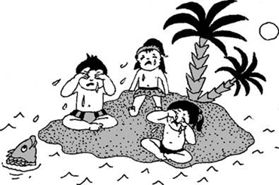
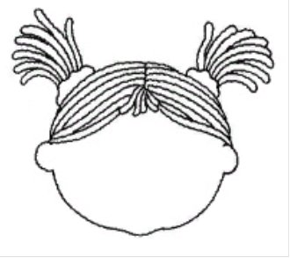
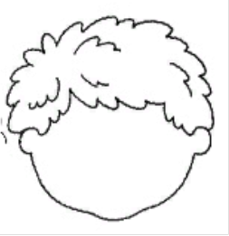
Рисунок «Грустный человечек».
Взрослый. Один человек рассказал мне, что, когда он путешествовал по свету, он попал однажды на волшебный остров, где живут одни плаксы. И мы сейчас попробуем такой остров создать, пусть каждый из вас нарисует в своем альбоме печального человека, у которого могут даже катиться слезы. (Ребёнок рисует.) Педагог. Покажите своих человечков друг другу. Какой удивительный остров плакс у нас получился! Я вам желаю никогда не попадать на этот остров.

Slide 8

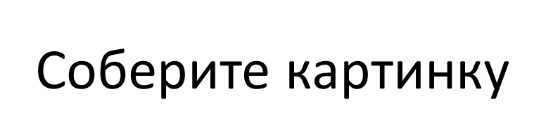
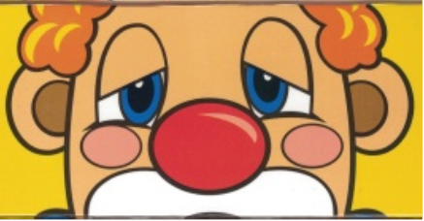
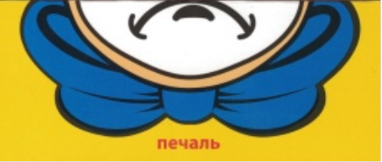
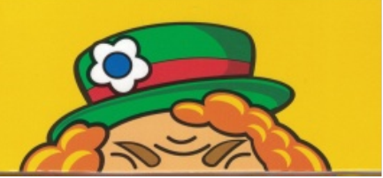

Slide 9

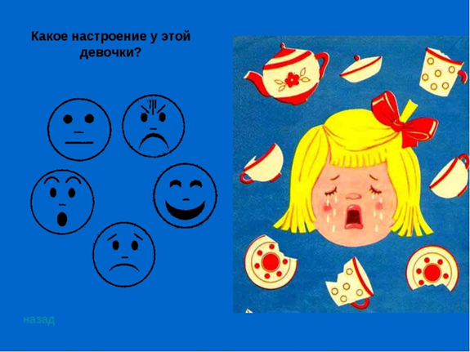

Slide 10
Упражнение
«Дружба начинается с улыбки». Посмотрите друг на друга. Возьмитесь за руки, давайте прогоним грустное настроение и подарим друг другу самую добрую улыбку.

Slide 11

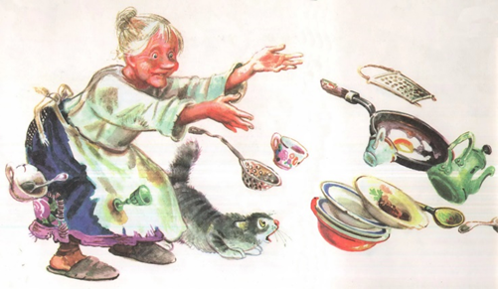
Домашнее задание для родителей
1. Прочитайте ребенку произведение К. Чуковского
«Федорино горе».
А бедная баба одна,
И плачет и плачет она.
Села бы баба за стол,
Да стол за ворота ушел.
Сварила бы баба щи,
Да кастрюлю поди поищи!
И чашки ушли, и стаканы,
Остались одни тараканы,
Ой, горе Федоре! Горе!
2. Спросите у ребенка, какое настроение было у Федоры?
3. Задайте ребенку вопрос: А когда тебе бывает грустно?
4. Попросите его изобразить грусть на лице. (Брови приподняты, внешние концы их опущены вниз. Уголки рта опущены вниз.)
5. Выучите с ребенком этот отрывок.
6. Предложите ребенку нарисовать грустную Федору.

Slide 12


